Slide 1

第3章 数据存储与管理
电子科技大学
计算机科学与工程学院
李玉军

Slide 2
3.3 虚拟存储技术
请求分页存储管理技术
请求分段存储管理技术
请求段页式存储管理技术

Slide 3
3.3.1 虚拟存储技术概述
常规存储管理技术的特点
一次性
要求将作业全部装入内存后才能运行
驻留性
作业装入内存之后，一直驻留内存，直至作业运行结束。
常规存储管理技术的问题
难以满足大作业的运行要求
若作业的逻辑空间大于实际物理内存，则作业无法运行。
难以满足大量作业并发运行的要求
多道程序度严重受限于实际物理内存，并发程度较低。
某些已装入内存的代码利用率低

Slide 4
3.3.1 虚拟存储技术概述
理想存储管理技术
程序不受实际物理内存空间的限制
并发程序高，用以提高CPU的利用率
程序不必完全装入内存即可执行

Slide 5
3.3.1 虚拟存储技术概述
程序运行特点——Peter James Denning @ 1968
程序在执行时，除了少数部分的转移和过程调用外，在大多数情况下仍然是顺序执行的。
过程调用会将程序的执行轨迹从一个部分迁移到另一部分，但通常过程调用的深度不超过5 ，即在某段时间内程序的执行仍局限在某些函数内。
程序中存在相当多的循环结构，它们由少量指令组成，而被多次执行。
程序中存在相当多特定数据结构的操作，如数组操作，往往局限在较小范围内。

Slide 6
3.3.1 虚拟存储技术概述
程序的局部性原理——虚拟存储技术的理论依据
在一段较短的时间内，程序的执行仅局限于某个部分；相应地，它所访问的存储空间也局限于某个区域。其具体表现为：
时间局部性（Temporal Locality）
一条指令的执行和下次执行、一个数据的访问和下次访问，都集中在一个较短的时间内。
空间局部性（Spatial Locality）
当前指令和将要执行指令、当前访问的数据和将要访问的数据，都集中在一个较小的区域内。

Slide 7
3.3.1 虚拟存储技术概述
虚拟存储管理技术的基本思想
在程序装入时，只需将当前需要执行的部分页或段读入到内存，就可让程序开始执行。
在程序执行过程中，如果需执行的指令或访问的数据尚未在内存（称为缺页或缺段），则由处理器通知操作系统将相应的页或段调入到内存，然后继续执行程序。
另一方面，操作系统将内存中暂时不使用的页或段调出保存在外存上，从而腾出空间存放将要装入的程序以及将要调入的页或段。

Slide 8
3.3.1 虚拟存储技术概述
虚拟存储器的概念
具有请求调入功能和置换功能，能从逻辑上对内存容量加以扩充的一种存储器系统。
虚拟存储器的实际容量由内存容量和外存容量之和所决定
运行速度接近于内存速度，而每位的成本却又接近于外存。
虚拟存储器的特征
离散性：程序在内存中离散存放
局部性：进程无需全部驻留内存，只需载入必要的进程空间
对换性：允许进程在运行过程中换入、换出
虚拟性：能够从逻辑上扩充内存容量，使用户所看到的内存容量远大于实际内存容量

Slide 9
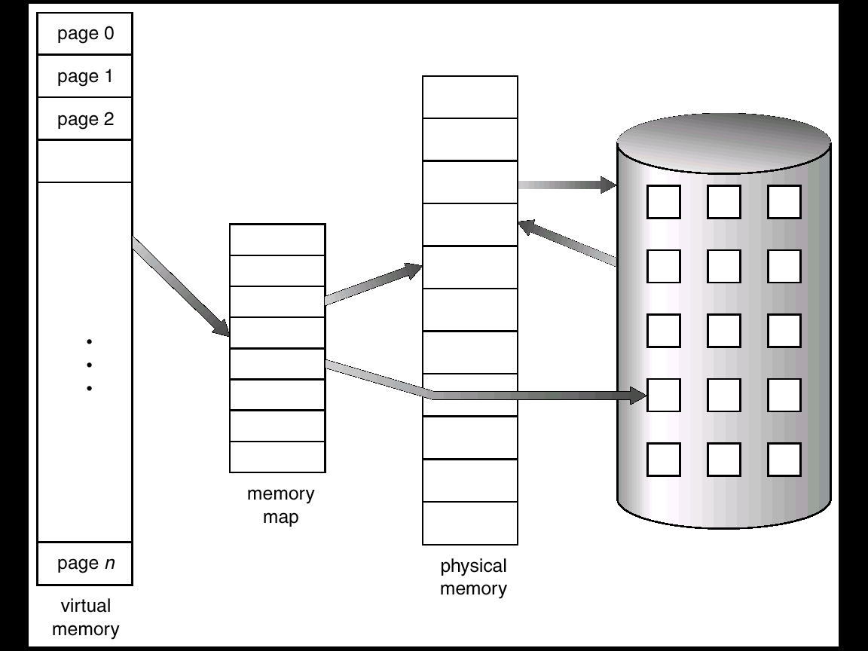
3.3.1 虚拟存储技术概述
虚拟内存大于物理内存示意图

Slide 10
3.3.1 虚拟存储技术概述
虚拟存储系统需要的硬件支持
相当数量的外存
一定容量的内存
请求分页或分段的页表或段表机制
缺页或缺段机构
地址变换机构
常用的虚拟存储技术
请求分页存储管理
请求分段存储管理
请求段页式存储管理

Slide 11
3.3.2 请求分页存储管理方式
基本原理
建立在基本分页机制之上
程序的逻辑空间划分为若干固定大小的页面
物理内存划分为若干固定大小的页框
页面可以载入任意页框——页表记录载入情况
引入请求调页和页面置换功能
部分页面载入内存
对换机制
以页面作为换入或换出的基本单位

Slide 12
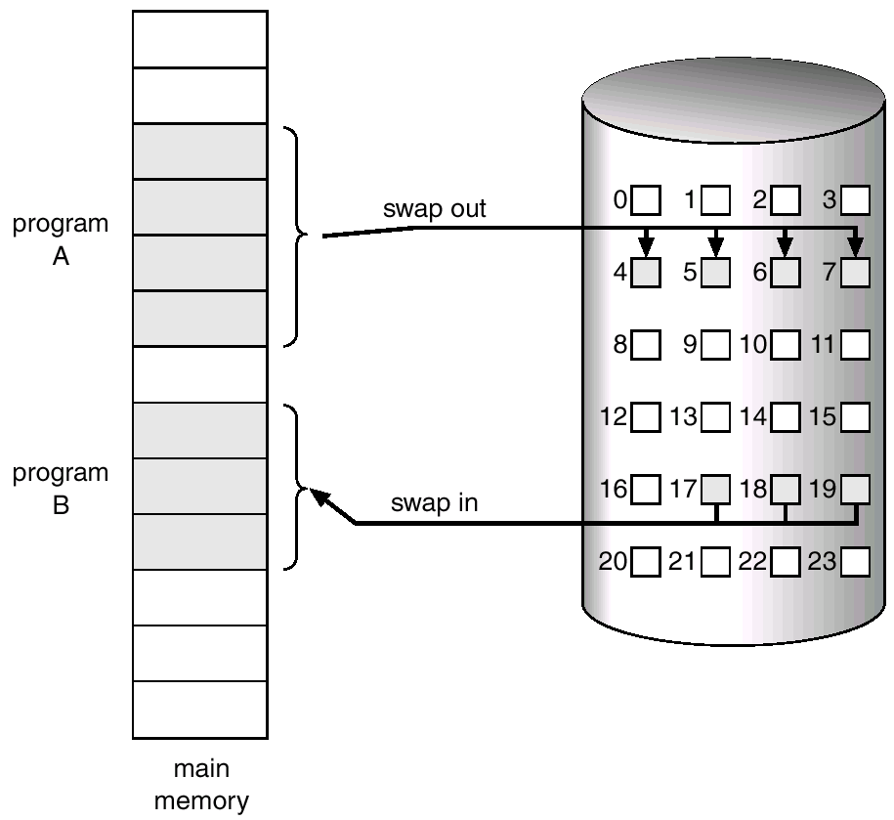
3.3.2 请求分页存储管理方式
请求分页示例

Slide 13
3.3.2 请求分页存储管理方式
请求分页存储管理系统的硬件支持
页表机制
状态位P：用于指示该页是否已调入内存。
访问字段A：用于记录本页在一段时间内被访问的次数，或记录本页最近已有多长时间未被访问。
修改位M：表示该页在调入内存后是否被修改过。
外存地址：用于指出该页在外存上的地址。

Slide 14
3.3.2 请求分页存储管理方式
请求分页存储管理系统的硬件支持（续）
缺页中断机制
每当所要访问的页面不在内存时，便产生一缺页中断，请求OS将所缺之页调入内存。缺页中断与普通中断相比，其特殊性表现在两个方面：
在指令执行期间产生和处理中断信号
一条指令在执行期间，可能产生多次
缺页中断。

Slide 15
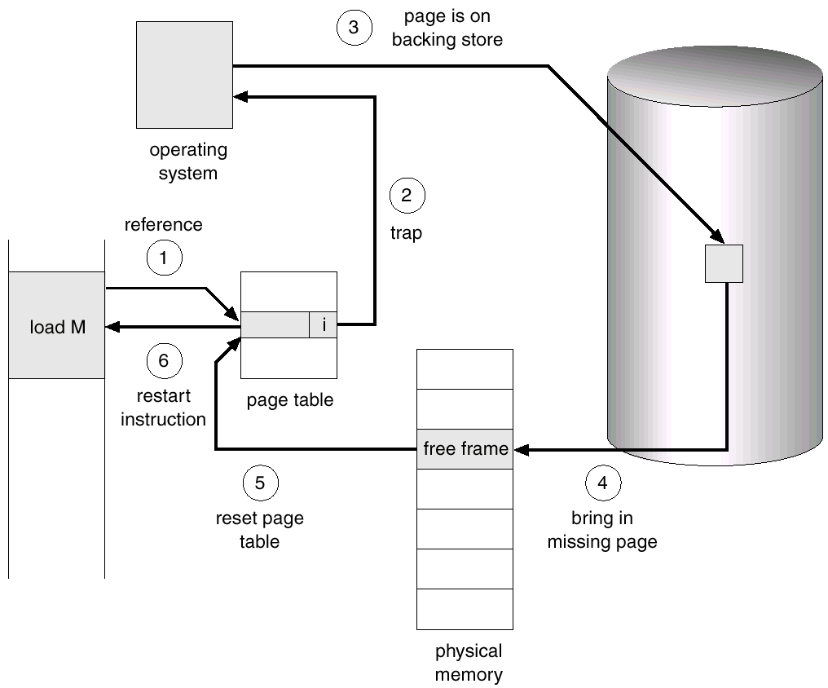
3.3.2 请求分页存储管理方式
请求分页存储管理系统的硬件支持（续）
缺页中断机制流程示例

Slide 16
3.3.2 请求分页存储管理方式
请求分页存储管理系统的硬件支持（续）
地址转换机制
带快表的基本分页地址转换部分
缺页中断处理部分
页面换出部分

Slide 18
3.3.2 请求分页存储管理方式
地址转换练习
在缺页处理过程中，操作系统执行的操作可能是（）
Ａ 修改页表 Ｂ 磁盘I/O Ｃ 分配页框

Slide 19
3.3.2 请求分页存储管理方式
页面分配
分配页面
如何为每个进程分配页面
调入页面
何时调入页面，从哪里调入和调入哪些页面
置换页面
交换区如何组织，换出页面的选择和换出实现方法

Slide 20
3.3.2 请求分页存储管理方式
页面分配策略
固定分配
可变分配
置换策略
局部置换
全局置换
可组合出以下三种适用的策略
固定分配局部置换(Fixed Allocation, Local Replacement)
可变分配局部置换(Variable Allocation, Local Replacement)
可变分配全局置换(Variable Allocation, Global Replacement)

Slide 21
3.3.2 请求分页存储管理方式
固定分配方式的页面分配算法
平均分配：与程序大小无关
若系统内的进程数为n，物理内存总页数为m，则每个进程的内存页数为m/n
按程序比例分配：与程序的大小成正比
若系统内有n个进程，各个进程的页面数为s_{i}，物理内存总页数为m，则进程i分配的内存页数为：s_{i}*m/(s₁+s₂+…+s_{n})
按优先权分配：与程序的优先数成正比
若所有进程的优先数为n，则优先数为p的进程分配的内存页数为m*p/n,其中m为物理内存的总页数。
加权平均

Slide 22
3.3.2 请求分页存储管理方式
页面调入
何时调入
预调页策略：准确性不高
请求调页策略：系统开销较大
调入哪些页面
请求调页策略：调入发生缺页的页面
预调页策略：调入邻近页面
调页的位置
对换区：修改过的页被换出时写入对换区，快
文件区：未修改过的页面直接丢弃，稍慢
UNIX方式：未修改过的页面写入交换区

Slide 23
3.3.2 请求分页存储管理方式
页面换出
换出页面的选择范围
通常为全局置换
换出页面的时机
调页且发现无空闲页框时
交换进程周期性检测

Slide 24
3.3.2 请求分页存储管理方式
页面置换的基本过程
查找所需页在磁盘上的位置
查找一个空闲页框
如果有空闲页框，就使用它；
如果没有空闲页框，就选择一个页面并淘汰之；
将淘汰页面的内容写到磁盘上，改变页表
将所需页读入（新）空闲页框，改变页表
重启用户进程

Slide 25
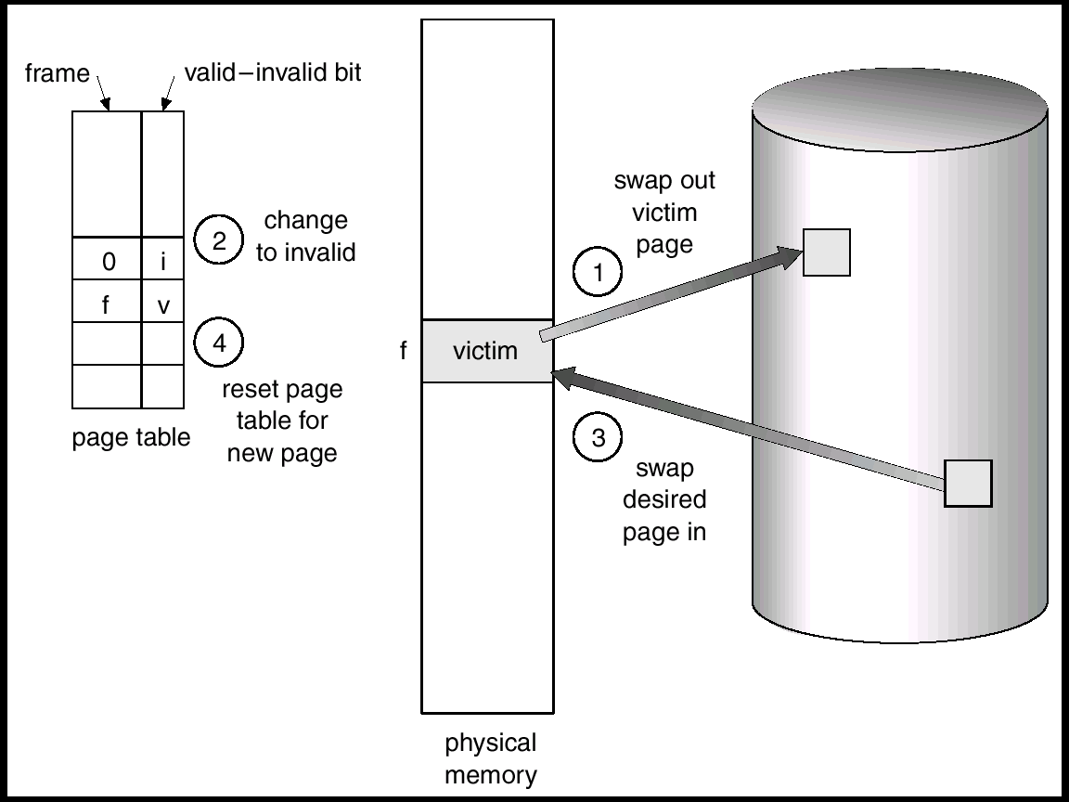
3.3.2 请求分页存储管理方式
页面置换的基本过程示意图

Slide 26
3.3.2 请求分页存储管理方式
置换算法
概念
选择换出页面的算法
评价标准
页面的交换频率
设计目标
换出不再访问的页面
换出最久不访问的页面
设计原则
基于过去的页面访问行为预测将来的页面访问行为

Slide 27
3.3.2 请求分页存储管理方式——置换算法
最优置换算法（OPT）
先进先出置换算法（FIFO）
最近最久未使用算法（LRU）
时钟置换算法（CLOCK，Not Recently Used）
改进型时钟置换算法

Slide 28
最优置换算法（OPT）
基本思想
换出不再访问的页面
换出最久不访问的页面
例子
假设系统为某进程分配了3个页框，其页面走向如下：
6 4 0 2 1 4 2 1 5 6 2 5 3 2 5 2 6 2 3 2
求采用OPT页面淘汰算法时缺页中断次数。

Slide 29
最优置换算法（OPT）
例子（续）
OPT 页面淘汰算法的缺页情况
6 4 0 2 1 4 2 1 5 6 2 5 3 2 5 2 6 2 3 2
6
6
4
6
4
0
6
4
2
1
4
2
5
4
2
5
6
2
5
3
2
6
2
3
发生缺页中断的次数：9
页面置换的次数为：6

Slide 30
最优置换算法（OPT）
算法讨论
理想算法
通过未来页面走向选择被淘汰的页面，可以保证最少的缺页中断次数。
评价标准
可以作为其它算法的评价参考

Slide 31
先进先出置换算法（FIFO）
基本思想
换出最早调入内存的页面
例子
假设系统为某进程分配了3个页框，其页面走向如下：
6 4 0 2 1 4 2 1 5 6 2 5 3 2 5 2 6 2 3 2
求采用FIFO页面淘汰算法时缺页中断次数

Slide 32
先进先出置换算法（FIFO ）
例子（续）
FIFO页面淘汰算法的缺页情况
6 4 0 2 1 4 2 1 5 6 2 5 3 2 5 2 6 2 3 2
6
6
4
6
4
0
2
4
0
2
1
0
2
1
4
5
1
4
5
6
4
5
6
2
3
6
2
3
5
2
3
5
6
2
5
6
2
3
6
发生缺页中断的次数：14
页面置换的次数为：11

Slide 33
先进先出置换算法（FIFO ）
算法实现
可以采用链表结构
算法讨论
简单易于实现
未考虑程序的时间局部性原理
由于全局变量、常用函数等的存在，某些页面需要经常访问。
Page 6
Page 7
Page 1
Page 2
Head
Tail

Slide 34
先进先出置换算法（FIFO ）
算法讨论（续）
存在Belady异常现象
分配的页框数越多，缺页中断次数越少?
一个进程的页面走向为：1 2 3 4 1 2 5 1 2 3 4 5
页面走向中的页面数为 12，进程的页面数为5
Belady异常现象
随着分配的页框数增加，缺页中断次数有时反而增加。
例子
一个进程的页面走向为：1 2 3 4 1 2 5 1 2 3 4 5
页框数为3时，缺页中断次数为？
页框数为4时，缺页中断次数为？
9
10

Slide 35
最近最久未使用算法（LRU）
基本思想
如果某一页面被访问了，那么它很可能马上又被访问。
如果某一页面很久未被访问，那么最近很可能不会被访问。
算法
选择最近一段时间内最长时间未被访问过的页面予以淘汰
例子
假设系统为某进程分配了3个页框，其页面走向如下：
6 4 0 2 1 4 2 1 5 6 2 5 3 2 5 2 6 2 3 2
求采用LRU页面淘汰算法时缺页中断次数。

Slide 36
最近最久未使用算法（LRU）
例子（续）
LRU页面淘汰算法的缺页情况
6 4 0 2 1 4 2 1 5 6 2 5 3 2 5 2 6 2 3 2
6
6
4
6
4
0
2
4
0
2
1
0
2
1
4
2
1
5
6
1
5
6
2
5
3
2
5
6
2
5
6
2
3
发生缺页中断的次数：12
页面置换的次数为：9

Slide 37
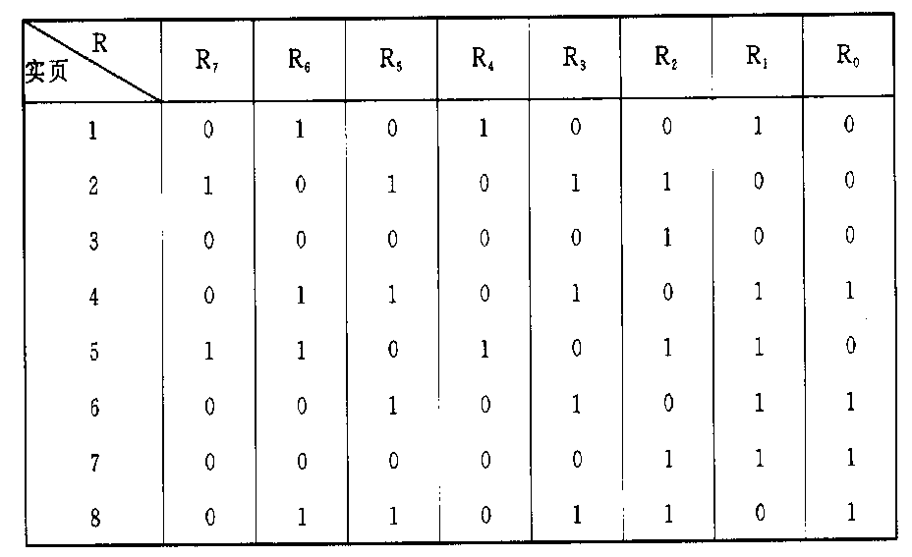
最近最久未使用算法（LRU）
算法实现
寄存器表
为每个驻留页面分配一个寄存器
数据格式：R=R_{n-1}R_{n-2}R_{n-3} … R₂R₁R₀
页面被访问一次，最高位R_{n-1}置1
每隔一定时间，每个寄存器右移一位
R值最小的页面是被置换页面
双向链表
Page 6
Page 7
Page 1
Page 2
Head
Tail

Slide 38
最近最久未使用算法（LRU）
算法讨论
性能低于OPT算法
OPT算法：基于真实的未来页面走向
LRU算法：基于过去页面走向来预测将来页面走向
性能较好
程序的时间局部性原理
开销太大
需要统计所有页面的访问时间信息 ，从而获得最久未使用页面。

Slide 39
时钟置换算法（CLOCK）
基本思想
LRU算法的简化近似算法
换出最近未访问过页面，NRU算法
算法实现
每个页面设置一个访问位，访问该页面时置１。
所有页面保存在环形链表中。
发生缺页中断时，首先检查表针指向页面，如果R为0，则新页面替换之；如果R为1，则清0，表针前移一个位置，重复上述过程。
A
B
C
D
E
F
G
H
I
J
K
L
当发生缺页中断时，检查表针指向的页面。根据R位采取动作：
R=0：淘汰页面
R=1：清除R位，并向前移动表针
时钟置换算法

Slide 40
时钟置换算法（CLOCK）
例子
假设系统为某进程分配了3个页框，其页面走向如下：7 0 1 2 0 3 0 4，求采用CLCOK页面淘汰算法时缺页中断的次数

Slide 41
访问页面 | 页框１ | 页框２ | 页框３ | 说明 | 缺页否
初始状态 | －>∧ | ∧ | ∧ | P指向页框 1
 | 0 | 0 | 0
访问页面 7 | 7 | －>∧ | ∧ | 页面7的访问标志置1，P后移至页框2 | √
 | 1 | 0 | 0
访问页面 0 | 7 | 0 | －>∧ | 页面0的访问标志置1，P后移至页框3 | √
 | 1 | 1 | 0
访问页面 1 | －> 7 | 0 | 1 | 页面1的访问标志置1，P后移至页面7 | √
 | 1 | 1 | 1
访问页面 2 | 2 | －>0 | 1 | P循环后移（修改访问位），找到访问位为０的页面并换出 | √
 | 1 | 0 | 0
访问页面 0 | 2 | －>0 | 1 | 修改页面0的访问标志
 | 1 | 1 | 0
访问页面 3 | －> 2 | 0 | 3 | P循环后移（修改访问位），找到访问位为０的页面并换出 | √
 | 1 | 0 | 1
访问页面 0 | －> 2 | 0 | 3 | 修改页面0的访问标志
 | 1 | 1 | 1
访问页面 4 | 4 | －>0 | 3 | P循环后移（修改访问位），找到访问位为０的页面并换出 | √
 | 1 | 0 | 0

Slide 42
时钟置换算法（CLOCK）
算法讨论
算法比较简单
性能与置换间的间隔密切相关
间隔过大，随机选择换出页面
间隔过小，随机选择换出页面
未考虑页面修改情况

Slide 43
改进型时钟置换算法
基本思想
考虑页面的修改情况，在访问标志位相同的前提下优先换出未修改页面
页面分类
1类(A=0, M=0)：最近未被访问，又未被修改，最佳淘汰页。
2类(A=0, M=1)：最近未被访问，但已被修改页。
3类(A=1, M=0)：最近已被访问，但未被修改。
4类(A=1, M=1)：最近已被访问且被修改，最不应淘汰页。

Slide 44
改进型时钟置换算法
算法实现
选择最佳淘汰页面（A=0，M=0）
如果①失败，寻找第2类页面（ A=0，M=1 ），并把所扫描过的页面的访问位A置0 。
如果②失败，回到步骤①。
算法讨论
实现简单，性能比较理想，被广泛采用。

Slide 45
3.3.2 请求分页存储管理方式
置换算法示例
设某计算机的逻辑地址空间和物理地址空间均为64KB，按字节编址。若某进程最多需要6页存储空间，页的大小为1KB。操作系统采用固定分配局部置换为此进程分配4个页框（Page Frame），如下表所示
若该进程执行到260时刻时，要访问逻辑地址为17CAH的数据，请回答
(1)该逻辑地址对应的页号是多少？
(2)若采用先进先出(FIFO)置换算法，该逻辑地址对应的物理地址是多少？要求给出计算过程。
(3)若采用时钟(CLOCK)置换算法，该逻辑地址对应的物理地址是多少？要求给出计算过程（设搜索下一页的指针沿着顺时针方向移动，且当前指向2号页框，如上图所示）
页号 | 页框号 | 装入时刻 | 访问位
0 | 7 | 130 | 1
1 | 4 | 230 | 1
2 | 2 | 200 | 1
3 | 9 | 160 | 1

Slide 46
3.3.2 请求分页存储管理方式
置换算法示例（续）
(1) 17CAH=(0001 0111 1100 1010)₂,页面大小为1KB，所以页内偏移量为10位，页号占6位，故对应的页号为5
(2) 页面走向为：0, 3, 2, 1, 5。采用FIFO算法时的页面置换情况为：
17CAH在页框7中，故其地址为：
(000111 11 1100 1010)₂=1FCAH
页面走向 | 0 | 3 | 2 | 1 | 5
页框２ |  |  | 2 | 2 | 2
页框４ |  |  |  | 1 | 1
页框７ | 0 | 0 | 0 | 0 | 5
页框９ |  | 3 | 3 | 3 | 3
缺页否 | 缺 | 缺 | 缺 | 缺 | 缺

Slide 47
3.3.2 请求分页存储管理方式
置换算法示例（续）
(3) 根据CLOCK算法，若当前指针所指页框的使用位为0，则替换该页；否则将使用位置0，并将指针指向下一个页框面继续查找。
根据题设和示意图，将从2号页框开始查找，前4次查找页框的顺序为2->4->7->9，并将页框的使用位置0。在第5次查找中，指针指向２号页框，因2号页框的使用位为0，故淘汰2号页框所对应的2号页面，把5号页面装入2号页框中，并将对应的使用位置为1。
17ACH在页框2中，故其地址为：
(000010 11 1100 1010)₂=0BCAH

Slide 48
3.3.2 请求分页存储管理方式
缺页率
发生缺页的次数与总访问次数的比值。
缺页率的影响因素
页面置换算法
页面的大小
进程所占的页框数
程序的特性，即编写程序的方法对缺页中断次数有影响

Slide 49
3.3.2 请求分页存储管理方式
程序编写方式对缺页率的影响示例
有一矩阵“int a[100][100]”以行优先进行存储。有一请求分页存储管理系统，物理内存共有3页，其中1页用来存放程序，其余2页用于存放数据。假设程序已在内存中占1页，其余2页空闲；数组中的元素按行编址存放。
若每页可存放200个整数，程序A和程序B的执行过程各会发生多少次缺页，这说明了什么问题？
程序A
for (i=0; i<=99; i++)
for (j=0; j<=99; j++)
a[i][j]=0;
程序B
for (j=0; j<=99; j++)
for (i=0; i<=99; i++)
a[i][j]=0;

Slide 50
3.3.2 请求分页存储管理方式
程序编写方式对缺页率的影响示例（续）
(1)数组大小：100*100=10000,2个内存页存放数据，每页存放200个整数。
(2)数组中的元素按行编址，程序A对数组的访问顺序与存储顺序一致，每访问2行数组元素就会产生一次缺页中断，故缺页中断次数为100/2=50
程序B对数组的访问顺序与存储顺不不一致，每访问2个数组元素就会产生一次缺页中断，故缺页中断次数为10000/2=5000
(3)缺页中断次数和数据的存放方法以及程序访问数据的方法有很大关系。

Slide 51
3.3.2 请求分页存储管理方式
平均访问时间（有效访问时间）
若缺页率为p，内存的访问时间为ma，发生缺页时的访问时间为da，则平均访问时间为(1-p)*ma+p*da
有效访问时间的构成
缺页服务时间
进程重新执行时间
页面调入时间——20ms
寻道时间+旋转时间+数据传送时间
由于ma很小（<10ns），因此很低的缺页率也会导致很大的平均访问时间。
1ms

Slide 52
3.3.2 请求分页存储管理方式
有效访问时间示例1
假设内存的访问时间为10ns，发生缺页的访问时间为21ms，若因为缺页而出现的性能降低不超过10%，则缺页率的最大数值为多少？
有效访问时间EAT=(1-p)*0.01+21000*p，单位为us
EAT<=(1+10%)*0.01
p<= 0.000 000 05

Slide 53
3.3.2 请求分页存储管理方式
有效访问时间示例2
请求分页管理系统中，假设某进程的页表内容如下：
页面大小为4KB，一次内存的访问时间是100ns，一次快表(TLB)的访问时间是10ns，处理一次缺页的平均时间为10⁸ns(已含更新TLB和页表的时间)，进程的驻留集大小固定为2，采用最近最少使用置换算法(LRU)和局部淘汰策略。假设：①TLB初始为空；②地址转换时先访问TLB，若TLB未命中，再访问页表(忽略访问页表之后的TLB更新时间)；③有效位为0表示页面不在内存，产生缺页中断，缺页中断处理后，返回到产生缺页中断的指令处重新执行。设有虚地址访问序列2362H、1565H 、25A5H
(1)依次访问上述三个虚地址，各需要多少时间？
(2)基于上述访问序列，虚地址1565H的物理地址是多少？
页号 | 页框号 | 有效位
0 | 101H | 1
1 | - | 0
2 | 254H | 1

Slide 54
3.3.2 请求分页存储管理方式
有效访问时间示例2（续）
页面大小L=4K=1000H个字节
虚地址A1=2362H的页号为:(int)(2362H/1000H)=2
虚地址A2=1565H的页号为:(int)(1565H/1000H)=1
虚地址A3=25A5H的页号为:(int)(25A5H/1000H)=2
页面置换情况：
页面走向 | 2 | 1 | 2
页框101H |  | １ | １
页框254H | ２ | ２ | ２
说明 | 页面2在内存中，不会产生缺页中断，需将页表项放入快表中 | 页面１在不内存中，产生缺页中断，调入后将页表项放入快表中 | 页面2在内存中，不会产生缺页中断，此时页面2的页表项已在快表中

Slide 55
3.3.2 请求分页存储管理方式
有效访问时间示例2（续）
(1)虚地址A1的访问时间＝访问TLB的时间＋访问页表时间＋访问内存单元的时间＝10ns+100ns+100ns=210ns
虚地址A2的访问时间＝访问TLB的时间＋访问页表时间＋调页时间+访问TLB的时间＋访问内存单元的时间＝10ns+100ns+100000000+10ns+100ns=100000220ns
虚地址A3的访问时间＝访问TLB的时间＋访问内存单元的时间＝10ns+100ns=110ns
1565H的页号为1,对应的页框号为101H，其页内偏移量为565H，故物理地址为101565H.

Slide 56
3.3.2 请求分页存储管理方式
工作集
缺页率与物理块数的关系

Slide 57
3.3.2 请求分页存储管理方式
工作集（续）
进程对地址空间的访问是不均匀的，即在确定的一段时间内，进程往往只访问固定的几个页面。
工作集的概念（Peter Denning @ 1968）
在某段时间间隔内，进程实际要访问的页面的集合。
进程分配的页框数不能小于工作集的大小
不同时刻，进程的工作集大小可能不同
系统根据缺页率动态调整进程分配的页框数

Slide 58
3.3.2 请求分页存储管理方式
抖动/颠簸（thrashing）——虚拟存储的典型问题
现象
页面被频繁地换入换出，缺页率急剧增加；
内存有效存取时间加长；
系统吞吐量骤减，系统已基本不能完成什么任务。
表面原因
CPU利用率太低→调度程序就会增加多道程序度→新进程启动运行→内存不足→缺页→I/O忙碌，CPU空闲
根本原因
多道程序度过高，每个进程分配的页框数目过少。

Slide 59
3.3.2 请求分页存储管理方式
CPU利用率与多道程序度的关系示例
CPU利用率
多道程序的度

Slide 60
3.3.2 请求分页存储管理方式
抖动的预防——控制系统的多道程序度
采用局部置换策略
当某进程发生缺页时，仅在自己的内存空间范围内置换页面，并且新创建的进程不会挤占其它进程的内存空间。
在CPU调度程序中运用工作集算法
防止过多调入新任务，保证每个进程具有超过其工作集大小的页框数目。
L=S准则（Denning @1980）
发生缺页的平均时间L等于处理缺页故障的平均时间S，此时系统具有最好的多道程序度。
挂起若干进程

Slide 61
3.3.2 请求分页存储管理方式
请求分页存储管理方式的优点
存在页内碎片，但碎片相对较小，内存利用率较高。
实现了离散分配
无外部碎片
提供了虚拟存储器，使大作业可以在较小的实际内存中运行
提供了虚拟存储器，并发度高
请求分页存储管理方式的的缺点
必须有相应的硬件支持，利于地址转换机构、缺页中断机构和淘汰页面等都需要硬件的支持。
不支持动态链接，不易实现共享。
可能因为作业地址空间过大或多道程序的道数过多，造成系统抖动显现的发生。

Slide 62
请求分段存储管理方式
基本原理
建立在基本分段机制之上
程序的逻辑地址空间被划分为若干个大小不同的段
每个逻辑段装载到一段连续的物理内存区域
段表记录逻辑段和物理段的对应情况
引入请求调段和分段置换机制
部分逻辑段载入内存
对换机制
以段作为换入或换出的基本单位

Slide 63
请求分段存储管理方式
请求分段存储管理系统的硬件支持
段表机制
访问字段A：用于记录本段在一段时间内被访问的次数，或记录本段最近已有多长时间未被访问。
修改位M：表示该段在调入内存后是否被修改过。
状态位P：用于指示本段是否已调入内存。
增补位：请求分段存储管理方式的特有字段，用于表示本段在运行过程中是否做过动态增长
外存地址：用于指出本段在外存上的地址。

Slide 64
请求分段存储管理方式
请求分段存储管理系统的硬件支持（续）
缺段中断机制
每当所要访问的段不在内存时，便产生一缺段中断，请求OS将所缺之段调入内存。与缺页中断类似——在指令执行期间产生和处理中断信号；以及一条指令在执行期间，可能产生多次缺段中断。但由于段是信息的逻辑单位，故不会出现一条指令被分割在两个分段中的情况。

Slide 65
请求分段系统中的中断处理过程

Slide 66
请求分段存储管理方式
请求分段存储管理系统的硬件支持（续）
地址转换机制
基本分段地址转换部分
缺段中断处理部分
段换出部分

Slide 67
请求分段系统的地址变换过程

Slide 68
请求分段存储管理方式
动态链接和链接中断处理
采用请求分段存储管理方式可以实现程序的动态链接。
在程序开始运行时，只将主程序段装配好并调入内存，其它各段的装配是在主程序段的运行过程中逐步完成。
每当需要调用一个新段时，再将这个新段装配好，并与主程序段链接。(页式存储管理方式难以实现动态链接，其逻辑地址是一维的)

Slide 69
3.3.3 段页式虚拟存储技术
基本原理
建立在段页式存储技术之上
程序的逻辑空间划分为若干大小不同的段
每个段划分为若干固定大小的页面
物理内存划分为若干固定大小的页框
页面可以载入任意页框——页表记录载入情况
引入请求调页和页面置换机制
部分页面载入内存
对换机制
以页面作为换入或换出的基本单位
地址变换
先查段表，再查该段的页表
缺段中断和缺页中断

Slide 70
3.3.3 段页式虚拟存储技术
段的共享和保护
共享段表：整个系统一张
段本身信息
引用者信息

Slide 71
3.3.3 段页式虚拟存储技术
共享段的分配
第一次访问
分配内存
增加共享段表
修改进程段表
后续访问
修改共享段表
修改进程段表
共享段的回收
count=0
count≠0

Slide 72
3.3.3 段页式虚拟存储技术
分段保护
越界检查
段号越界检查
段内页号越界检查
存取控制检查
R、W、X
环保护机构
内环可访问外环数据
外环可请求内环服务

Slide 73
3.3.3 段页式虚拟存储技术
环保护机构示例

Slide 74
作业与Project
作业7（选做）
1.为什么在使用虚拟内存时，局部性原理至关重要？
2.虚拟存储器的基本特征是什么？
3.基本分页存储管理与请求分页存储管理有什么区别？
4.在请求分页存储管理中，页表项有哪些典型元素？
5.什么是颠簸，它产生的原因是什么，以及通过什么方式可以防止颠簸的发生？
6.考虑如下的页面访问序列：
7,0,1,2,0,3,0,4,2,3,0,3,2
假设系统为该进程分配了3个页框，并采用局部置换策略。请分别计算采用先进先出算法、最近最少使用算法、时钟算法和最佳置换算法时的缺页次数和缺页中断次数？

Slide 75
作业与Project
作业7（续，选做）
7. 考虑一个进程的页访问序列，工作集为M页框，最初为空。页访问序列的长度为P，包含N个不同的页号。对于任意一种页面置换算法，
a. 缺页中断次数的下限是多少？
b. 缺页中断次数的上限是多少？
8. 某计算机采用段页式虚拟存储器，已知虚拟地址为32位，按字编址，每个段最多可以有1K页，每页16K字，主存容量为64M字，请回答以下问题：
a.虚拟地址存储器的容量是多少
b.给出逻辑地址和物理地址的格式

Slide 76
作业与Project
作业7（续，选做）
8. 对于一个使用快表的请求分页存储管理系统，设快表的命中率为70%(访问快表的时间忽略不计)，一次内存的存取时间为1ns。缺页处理时，若内存有可用空间或被置换的页面在内存中未被修改过，则处理一个缺页中断需要8000ns，否则需要20000ns。假设被置换的页面60%是属于后一种情况，则为了保证有效访问时间不超过2ns，求可接受的最大缺页率是多少？

